Slide 1
Взаимодействие семьи и школы – залог успеха учебно-воспитательного процесса.
Подготовила: Квачко З. С.,
учитель начальных классов
МОУ «ЦО Тайдаковский» Ясногорского района Тульской области

Slide 2
Семья – это островок детства, любви, тепла.

Slide 3
«Счастлив тот, кто счастлив у себя дома» Толстой Л. Н.

Slide 4
Нормальная

Slide 5
Ненормальная

Slide 6
«Воспитание есть процесс социальный в самом широком смысле. Воспитывает всё: люди, вещи, явления, но прежде всего и больше всего – люди. Из них на первом месте родители и педагоги»
Макаренко А. С.

Slide 7
Задача школы – создание педагогической системы, основанной на взаимодействии педагогического, ученического и родительского коллективов как равноправных партнёров.

Slide 9
Страхи родителей:
Ребёнок не получит хорошего образования.
Учитель не полюбит, не примет ребёнка.
Ребёнка будут обижать в школе.
Неделикатность школы в отношении индивидуальных особенностей ребёнка.

Slide 10
Школа – центр совместной воспитательной работы
Школа обеспечивает необходимый уровень образования.
Школа располагает специально подготовленными кадрами.
Значительную часть времени учащиеся проводят в школе.

Slide 11
Цели педагогического коллектива:
Просветительская.
Консультативная.
Коммуникативная.

Slide 12
Педагогическая этика (запреты)
Учитель идёт за родителями.
Обсуждение с родителями внутришкольных отношений.
Оценка личности ребёнка, его семьи.

Slide 13
Формы взаимодействия классного руководителя с семьей
традиционные
нетрадиционные

Slide 14
Главными формами взаимодействия классного руководителя с семьёй являются:
индивидуальная
групповая
коллективная

Slide 15
Главными формами взаимодействия классного руководителя с семьёй являются:
индивидуальная
групповая
коллективная

Slide 16
Формы взаимодействия педагогов и родителей
Индивидуальные
Консультации Беседа Посещение на дому

Slide 17
Групповые
Родительские Конференции Вечера
собрания вопросов
и ответов

Slide 18
К нетрадиционным формам
работы с родителями относятся:
родительские чтения;
родительские вечера;
родительские тренинги.

Slide 19
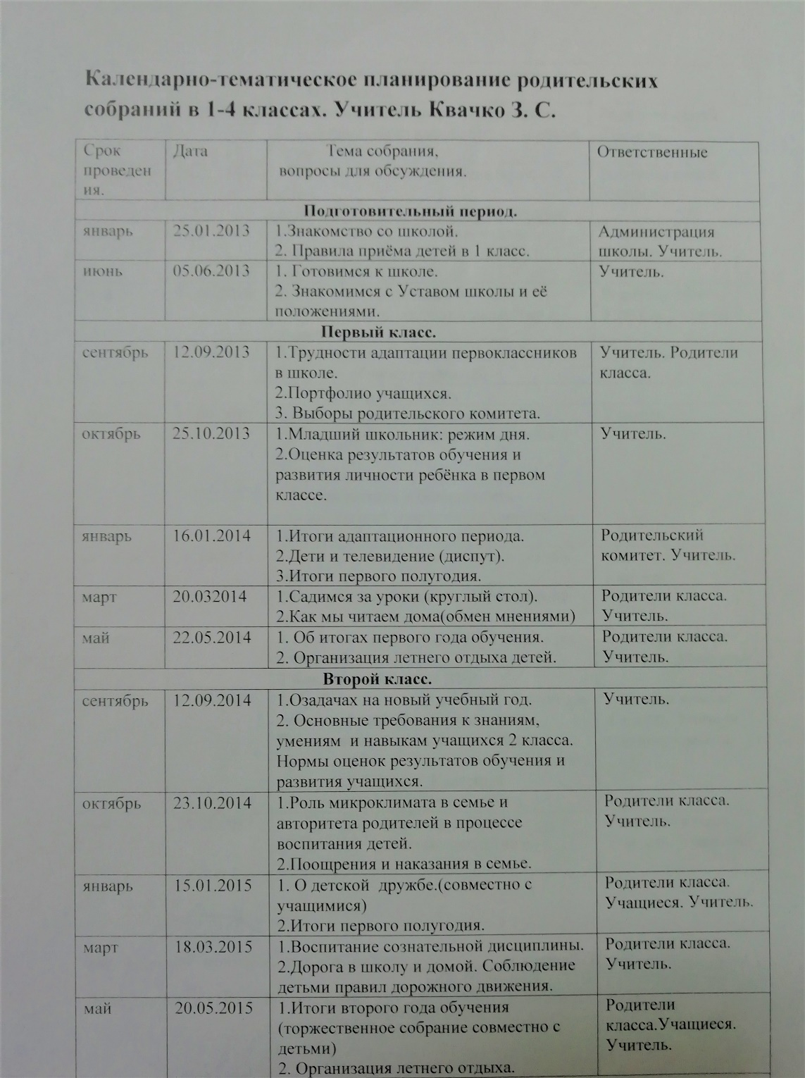

Slide 20
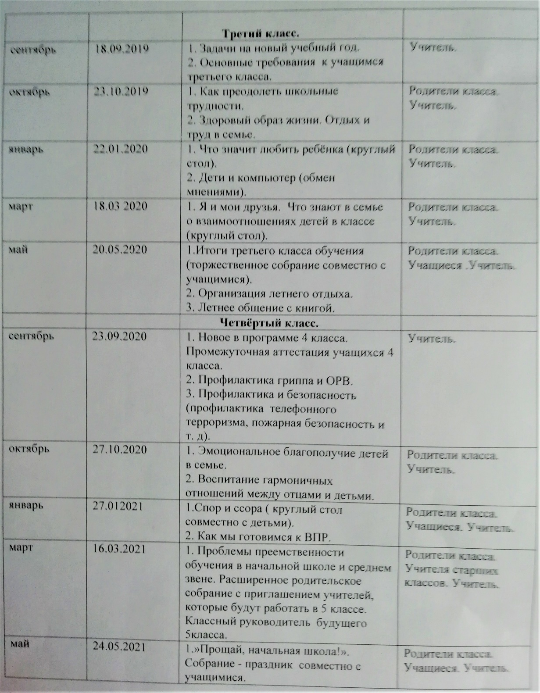

Slide 23
Внеклассные мероприятия

Slide 28
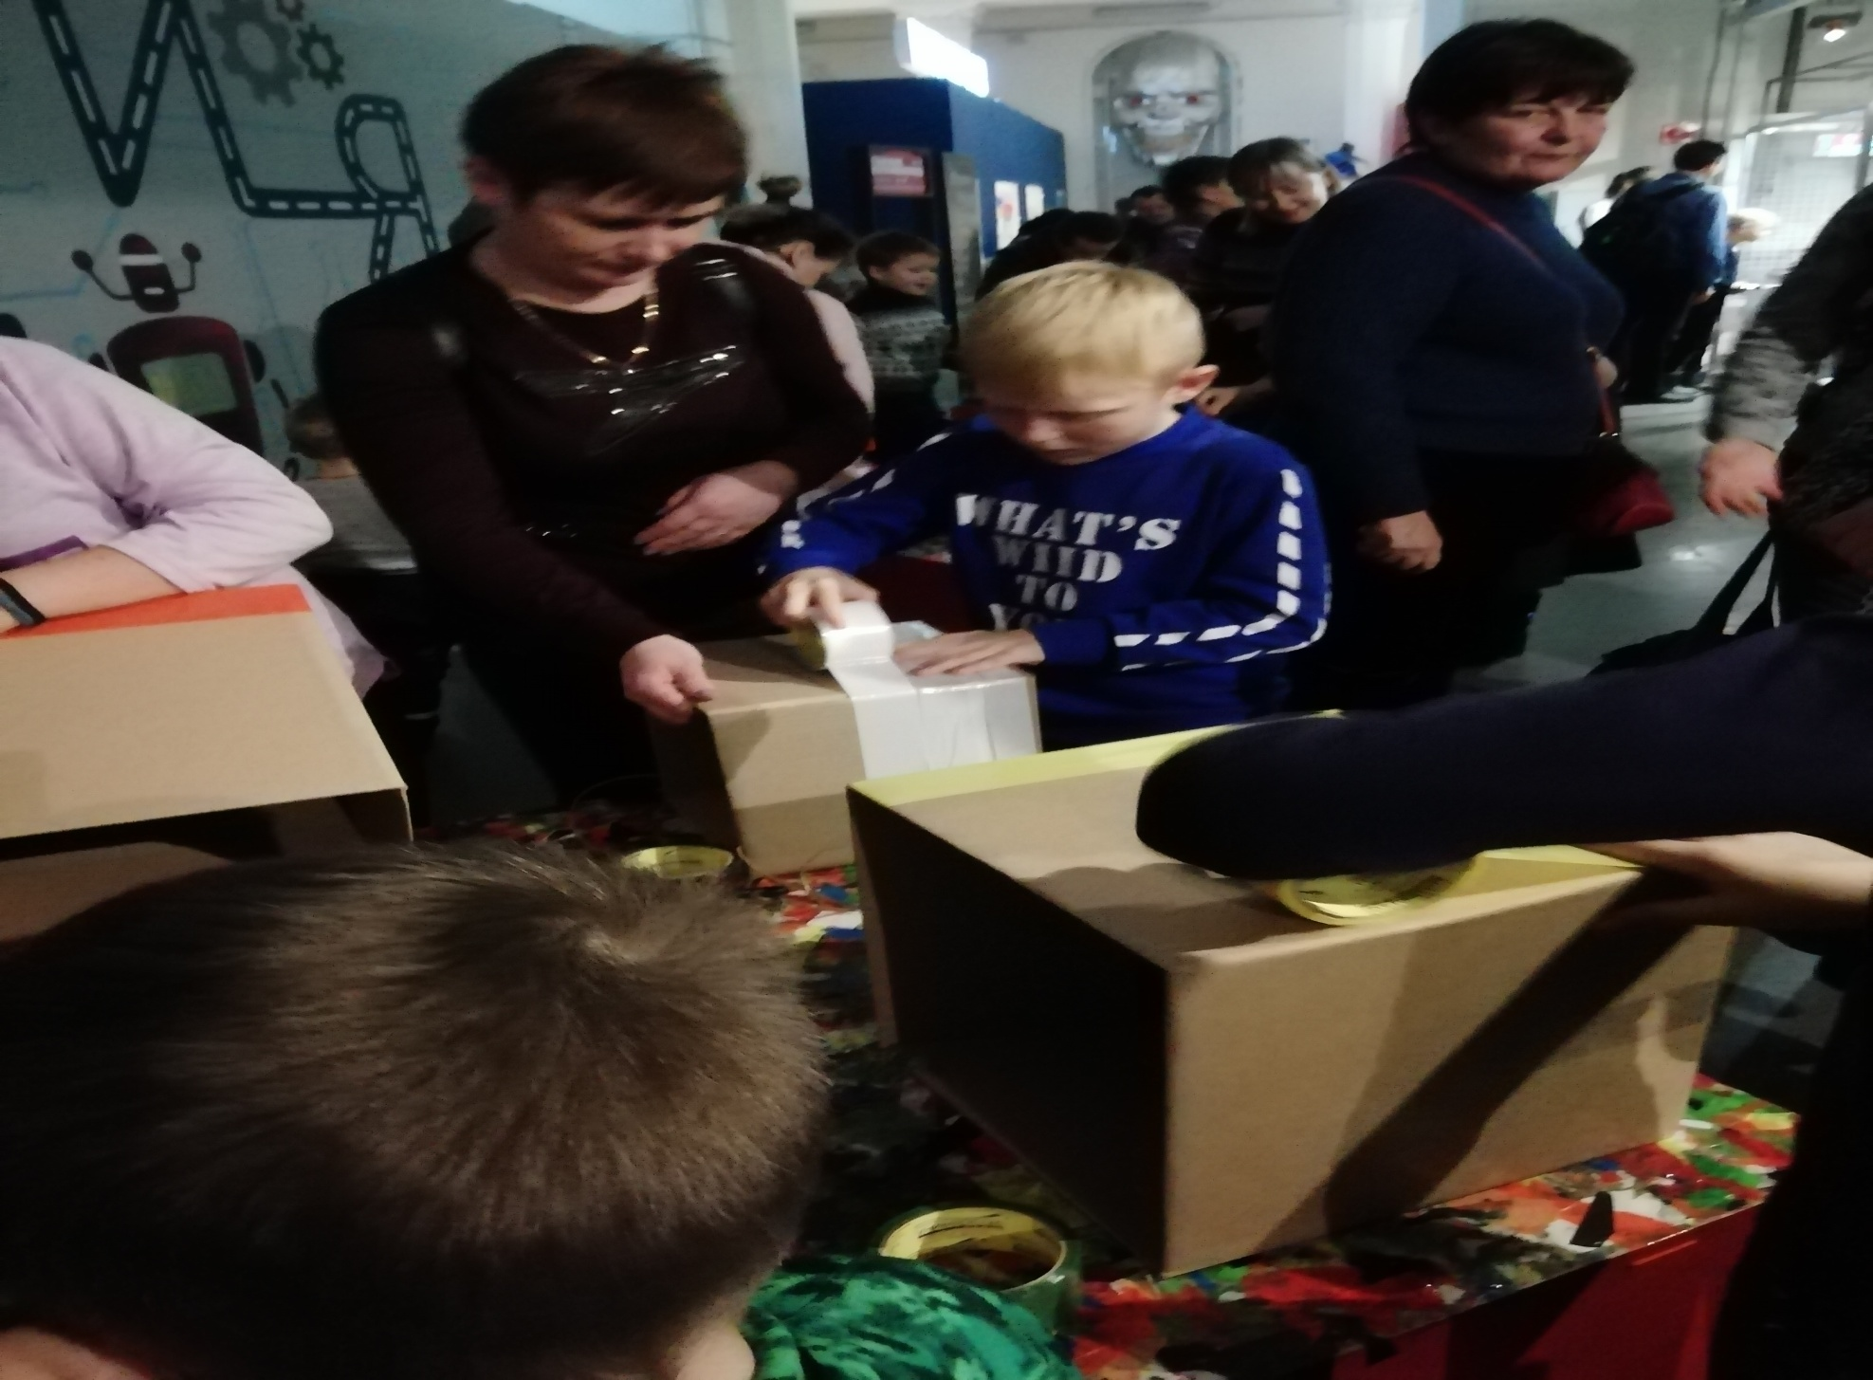

Slide 30
Индивидуальные консультации

Slide 31
Посещение семей дома.

Slide 32
Разговор по телефону.

Slide 33
Общение учителя с родителями в СМИ.

Slide 34
Мы, педагоги, прекрасно понимаем, что родители доверили нам самое дорогое сокровище – своих детей, и наша обязанность – оправдать это доверие, а это возможно только при тесном сотрудничестве, общности дел, взаимопонимании всех сторон, к чему мы и стремимся.

Slide 35
Так кому же мы помогаем?
Себе? Ученикам? Родителям?
Вопрос остаётся открытым.
Но самое главное, чтобы всем от такого сотрудничества было чуть лучше, чуть уютнее, чуть теплее. И тогда школа сможет помочь детям и родителям успешно справиться с проблемами.

Slide 36
Спасибо за внимание.

